Slide 1

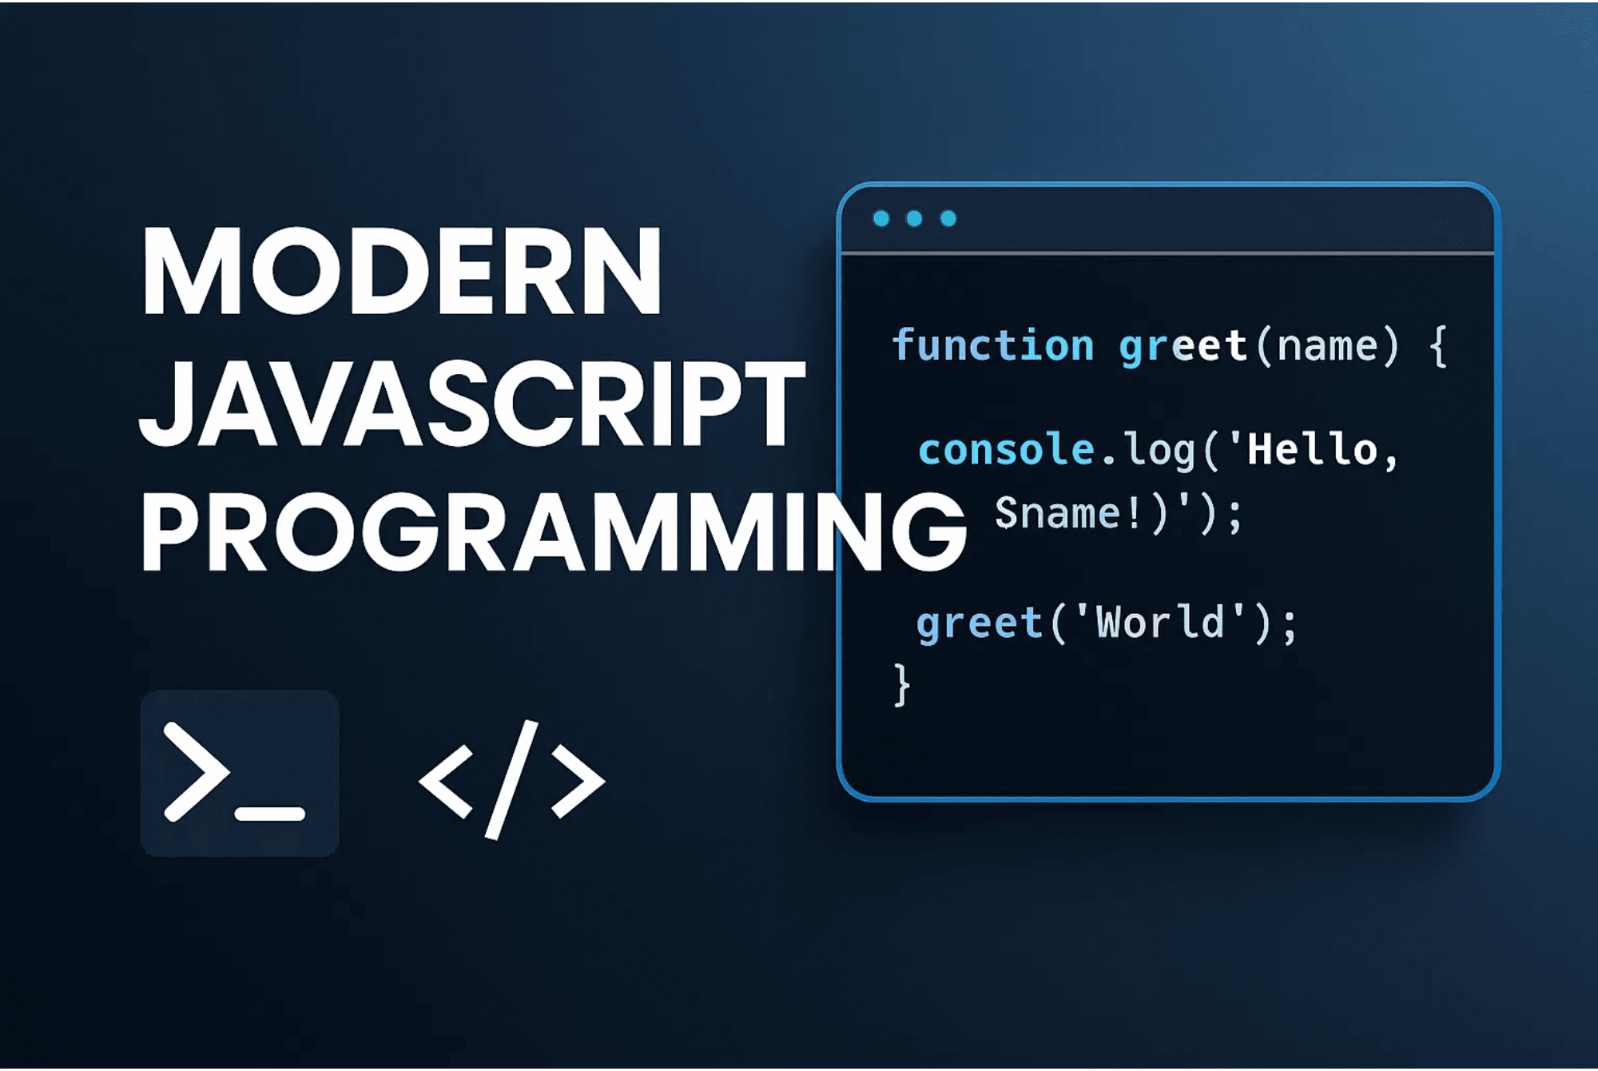
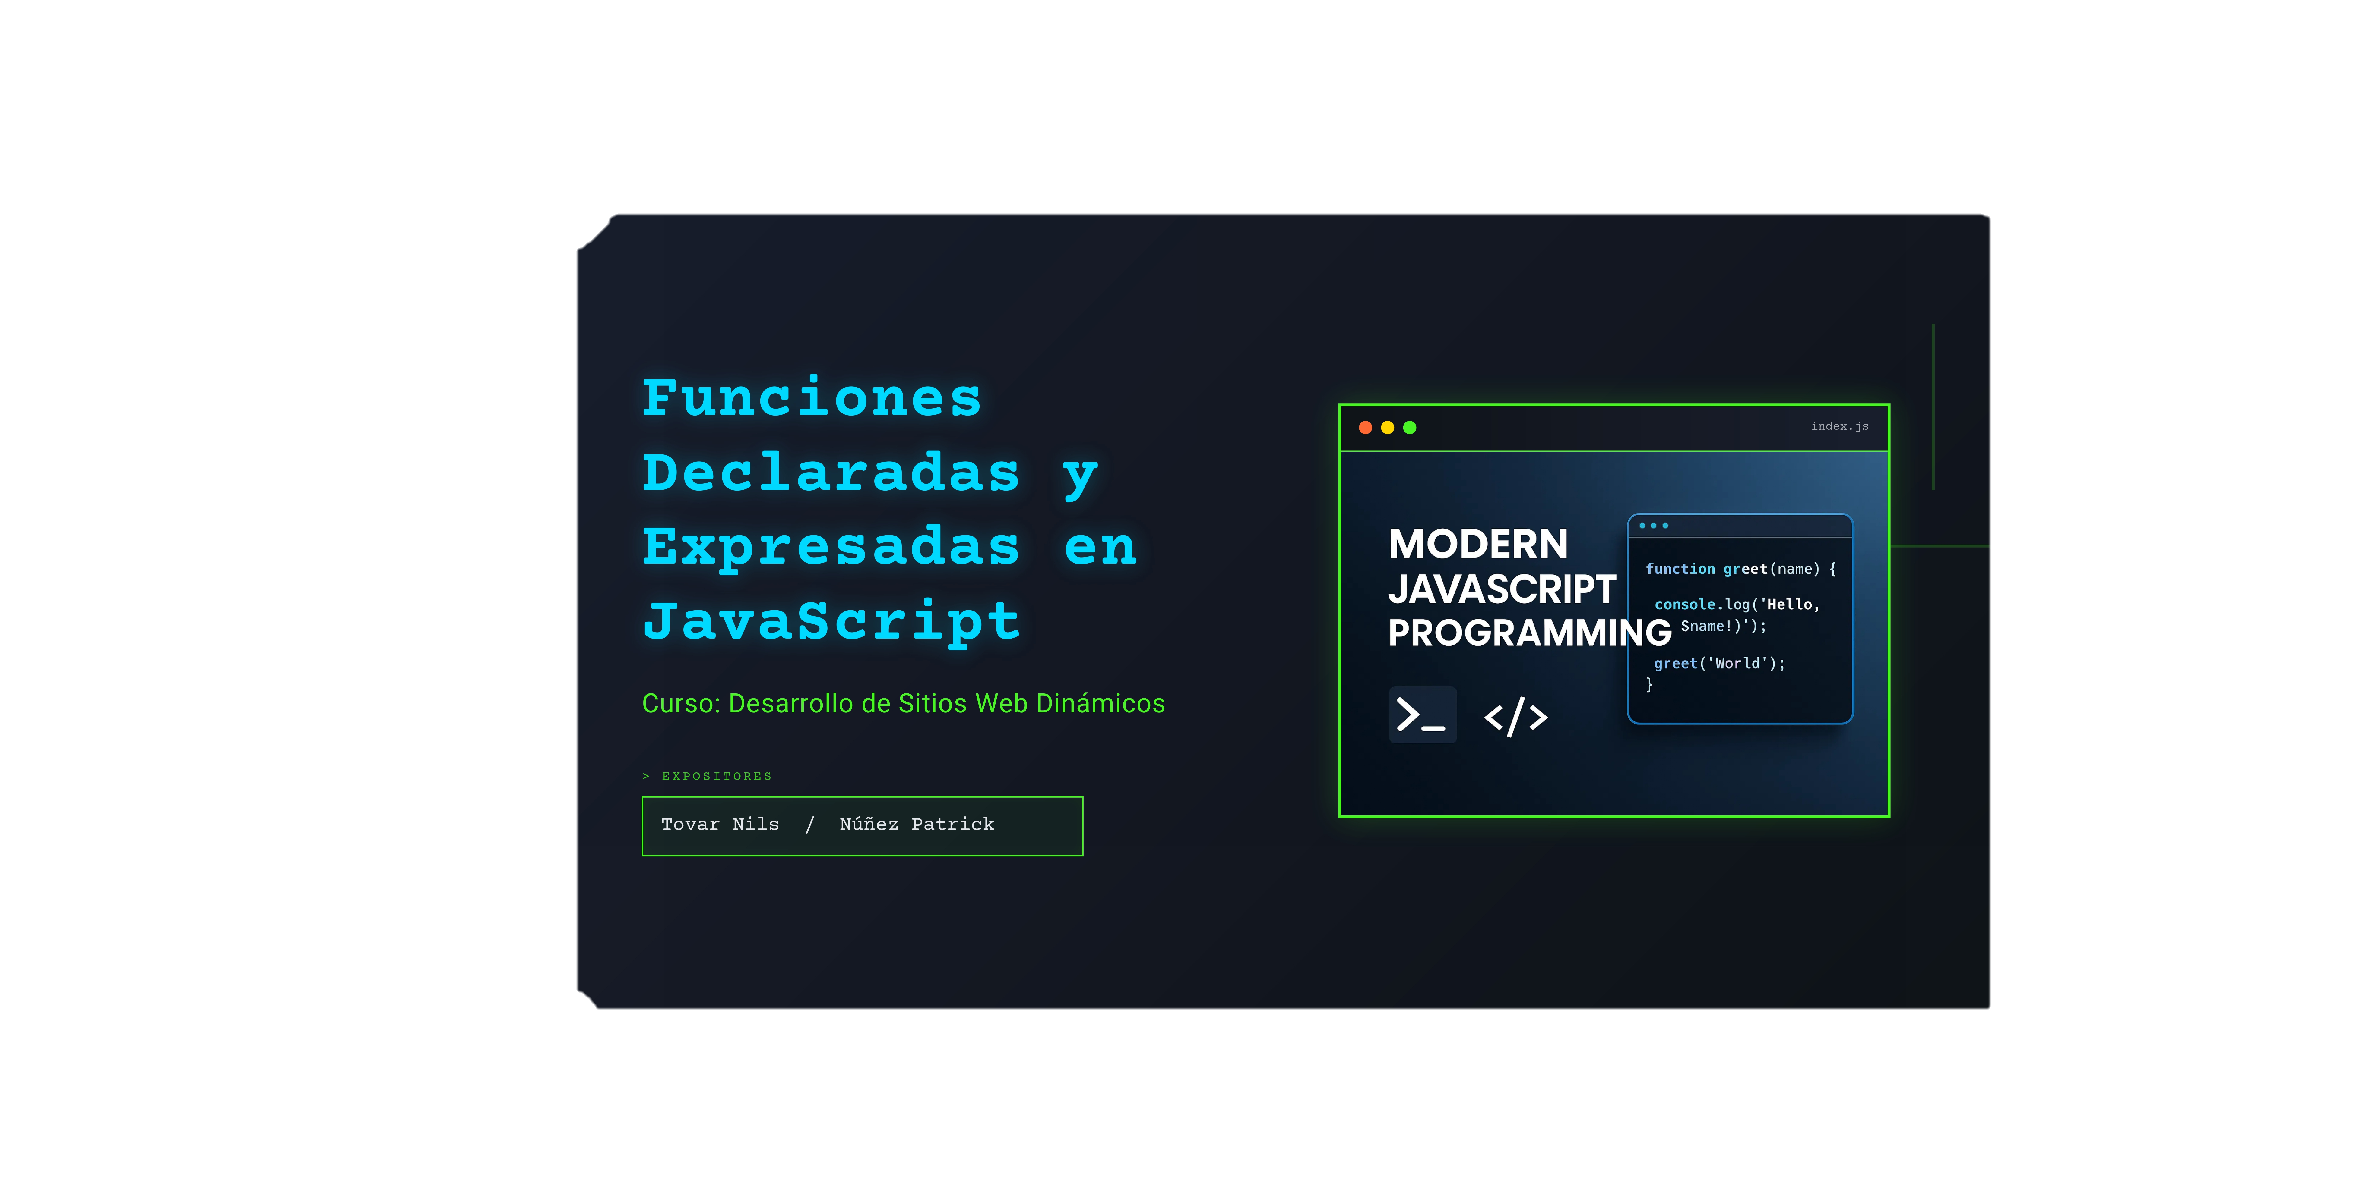
Funciones Declaradas y Expresadas en JavaScript
index.js
Curso: Desarrollo de Sitios Web Dinámicos
> Expositor

Slide 2

Las Funciones: El Corazón de la Lógica en JavaScript
Una función es un bloque de código diseñado para realizar una tarea particular. Es uno de los conceptos fundamentales en JavaScript.
> Utilidad
>
Organización:
Permiten agrupar sentencias para que el código sea más legible y modular.
example.js
>
Reutilización:
functionsaludar(nombre) {
Una vez definida, la función puede ser llamada múltiples veces, evitando la repetición de código (principio DRY).
console.log("Hola, " + nombre + "!");
>
Mantenimiento:
}
Facilitan la depuración y modificación del código al aislar la lógica.
saludar("Estudiante");
// Salida: Hola, Estudiante!
> Sintaxis General
syntax.js
functionnombreDeLaFuncion(parametro1, parametro2) {
// Bloque de código a ejecutar
return resultado;
}

Slide 3

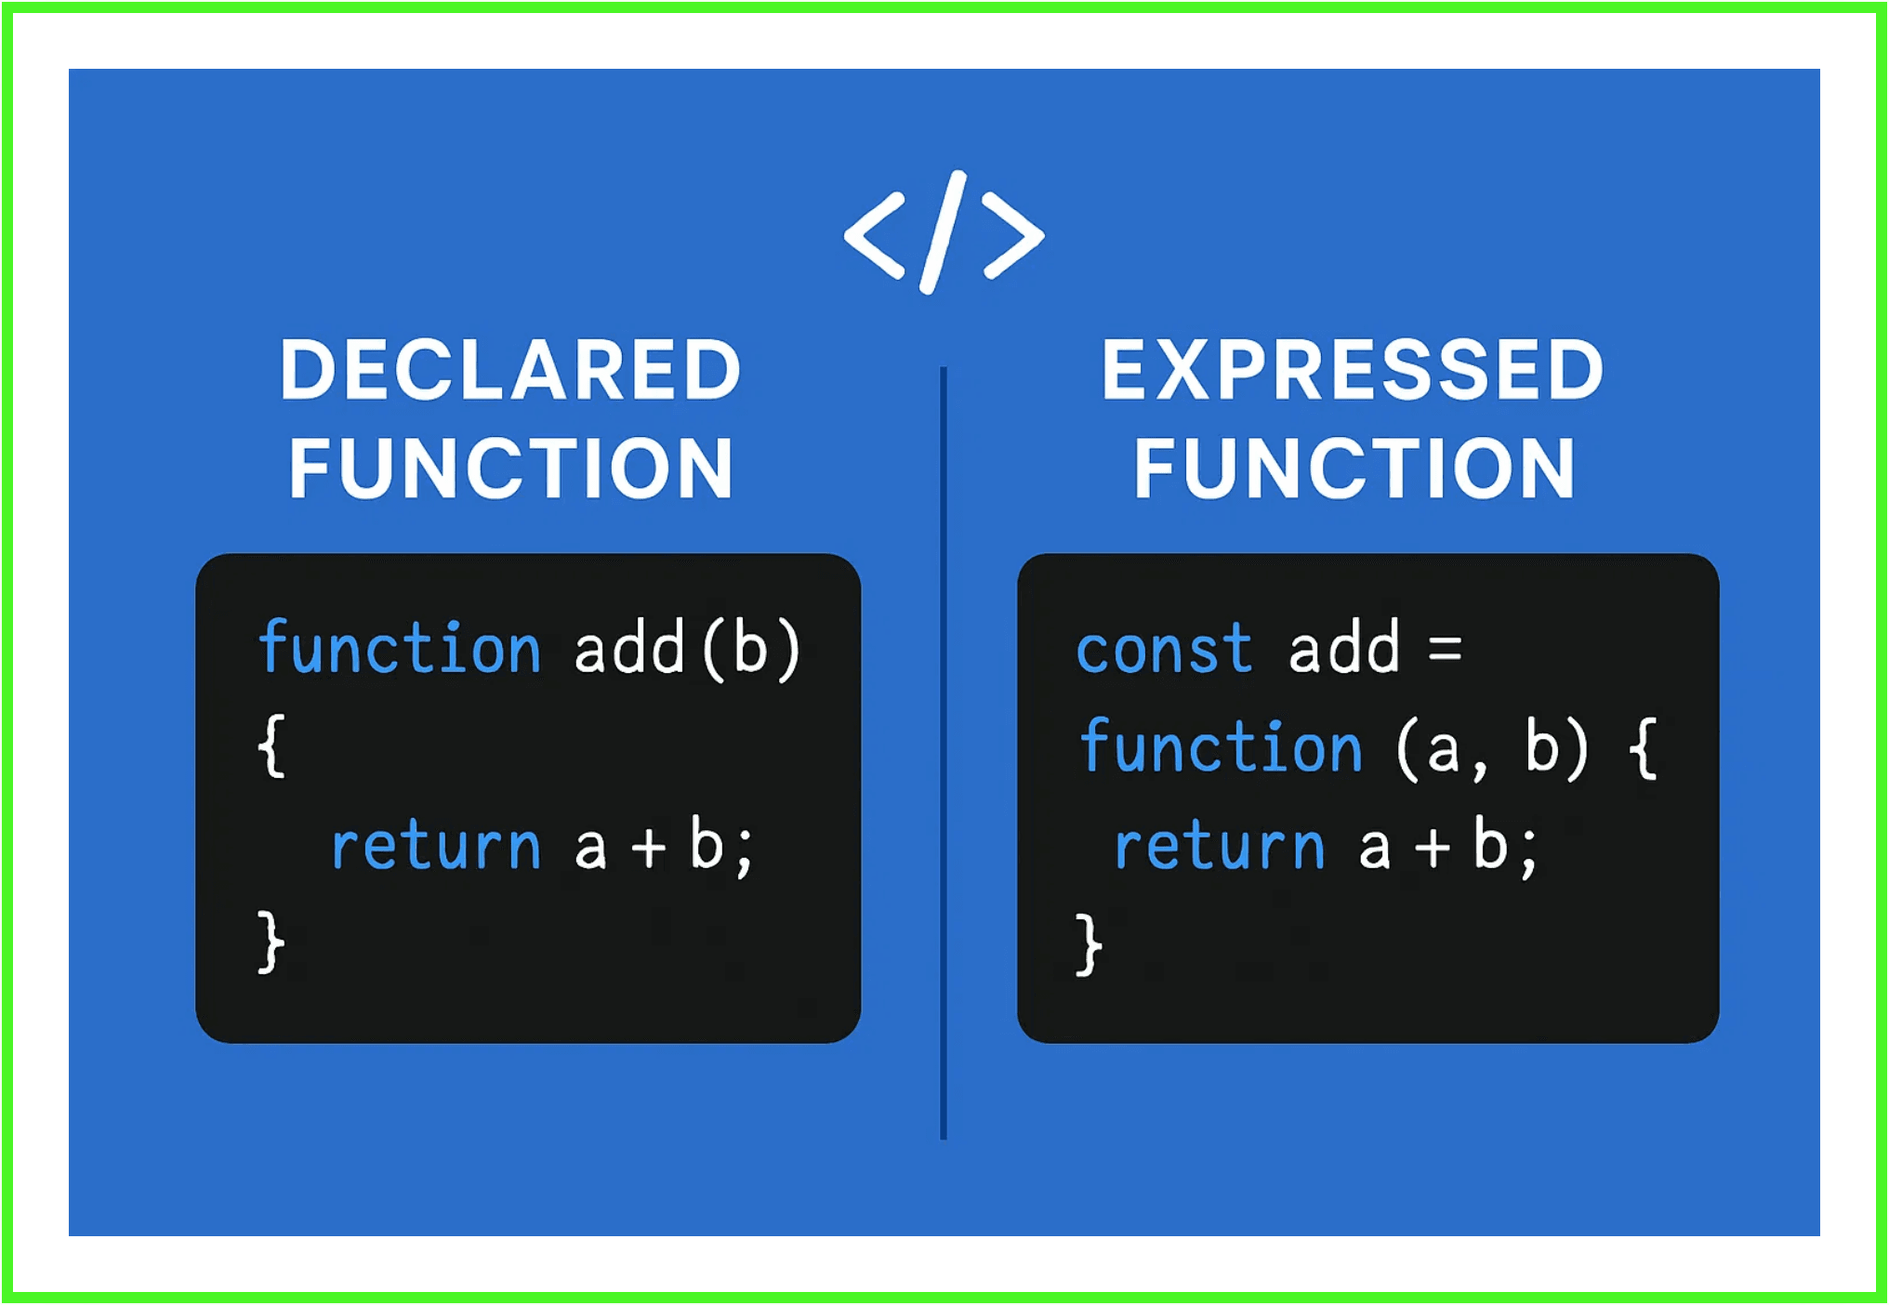
Dos Caminos para Definir Funciones
En JavaScript, existen dos formas principales de definir una función, cada una con sus propias características, especialmente en cómo son procesadas por el motor de JavaScript.
> Función Declarada
> Función Expresada
Function Declaration
Function Expression
Se define usando la palabra clave function seguida de un nombre.
Se define como parte de una expresión, asignándola a una variable.
→
Ejemplo:
function sumar(a, b) { ... }
→
Ejemplo:
const restar = function(a, b) { ... }
→
Se procesa antes de ejecutar código (Hoisting)
→
Se procesa cuando se ejecuta esa línea
→
Disponible en todo el ámbito
→
Requiere asignación a variable

Slide 4

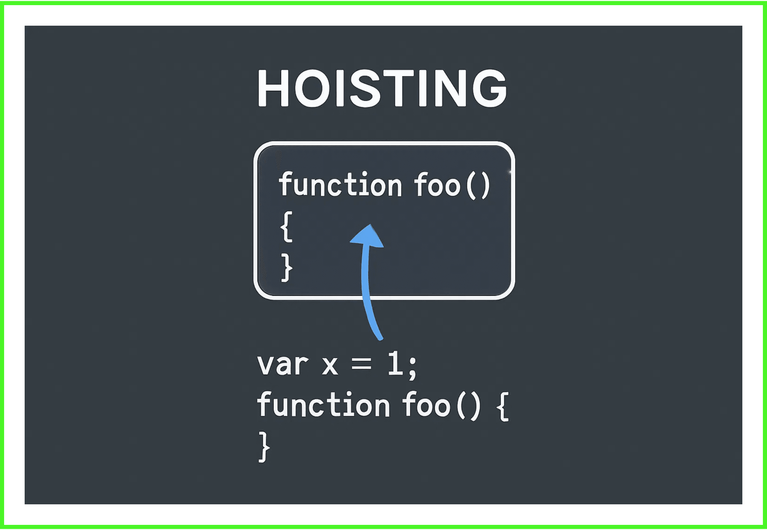
Funciones Declaradas: Disponibilidad Total
Una función declarada se define de forma independiente y se convierte en una parte integral del entorno de ejecución.
> Ejemplo de Código
declared.js
// ¡Podemos llamarla aquí!
console.log(multiplicar(5, 2));
// Salida: 10
functionmultiplicar(a, b) {
return a * b;
}
> El Concepto de Hoisting
▸
Hoisting:
El motor de JavaScript "eleva" las declaraciones de funciones al inicio de su ámbito antes de la ejecución del código.
▸
Ventaja:
Permite que la función sea invocada en
cualquier parte
del código, incluso
antes
de su propia definición.
▸
Alcance:
La función está disponible en todo el ámbito (global o local) donde fue declarada.

Slide 5

Funciones Expresadas: Asignación Secuencial
> Definición
> Asignación y Hoisting
Una función expresada se crea dentro de una expresión y se asigna a una variable o constante. La función es anónima o puede tener un nombre para propósitos internos.
Asignación: Se asignan a una variable (let o const es lo recomendado).
Sin Hoisting: La función no se "eleva". Solo la declaración de la variable se eleva, pero no su valor (la función).
expressed.js
Regla Clave: Deben ser definidas antes de ser invocadas.
// Si la llamamos aquí, daría error
// console.log(dividir(10, 2));
> Importante
Las funciones expresadas NO tienen hoisting
const dividir = function(a, b) {
⚠
Deben declararse antes de usarse
return a / b;
⚠
Se asignan a una variable o constante
};
⚠
Ideales para callbacks y IIFEs
// Solo aquí es válida
⚠
console.log(dividir(10, 2));
// Salida: 5

Slide 6

Declarada vs. Expresada: Comparativa Esencial
Comprender las diferencias clave entre ambos tipos de funciones es fundamental para escribir código JavaScript efectivo y evitar errores comunes.
comparison.js
Característica
Función Declarada
Función Expresada
Sintaxis
function nombre() { ... }
const nombre = function() { ... }
Hoisting
✓ Sí
(Se eleva toda la función)
✗ No
(Solo se eleva la variable)
Invocación
Puede ser llamada
antes
de su definición
Debe ser llamada
después
de su definición
Nombre
Siempre tiene un nombre
(obligatorio)
Puede ser anónima
(opcional)
Uso Común
Funciones de propósito general y utilidad
Callbacks, IIFEs, asignación condicional
Scope
Disponible en todo el
ámbito
Limitada al
contexto
de asignación

Slide 7

Código en Acción: Suma y Resta
> Función Declarada: Sumar
> Función Expresada: Restar
sumar.js
restar.js
// Declarada: Disponible globalmente
// Expresada: Asignada a una constante
functionsumar(a, b) {
constrestar = function(a, b) {
return a + b;
return a - b;
}
};
const resultadoSuma = sumar(15, 7);
const resultadoResta = restar(15, 7);
console.log("Suma:", resultadoSuma);
console.log("Resta:", resultadoResta);
CONSOLE OUTPUT
CONSOLE OUTPUT
>Suma:22
>Resta:8
Destacado: Ambos logran el mismo objetivo, pero la elección afecta la estructura y el orden de ejecución del código. La función declarada está disponible en todo el ámbito, mientras que la expresada debe ser definida antes de usarse.

Slide 8

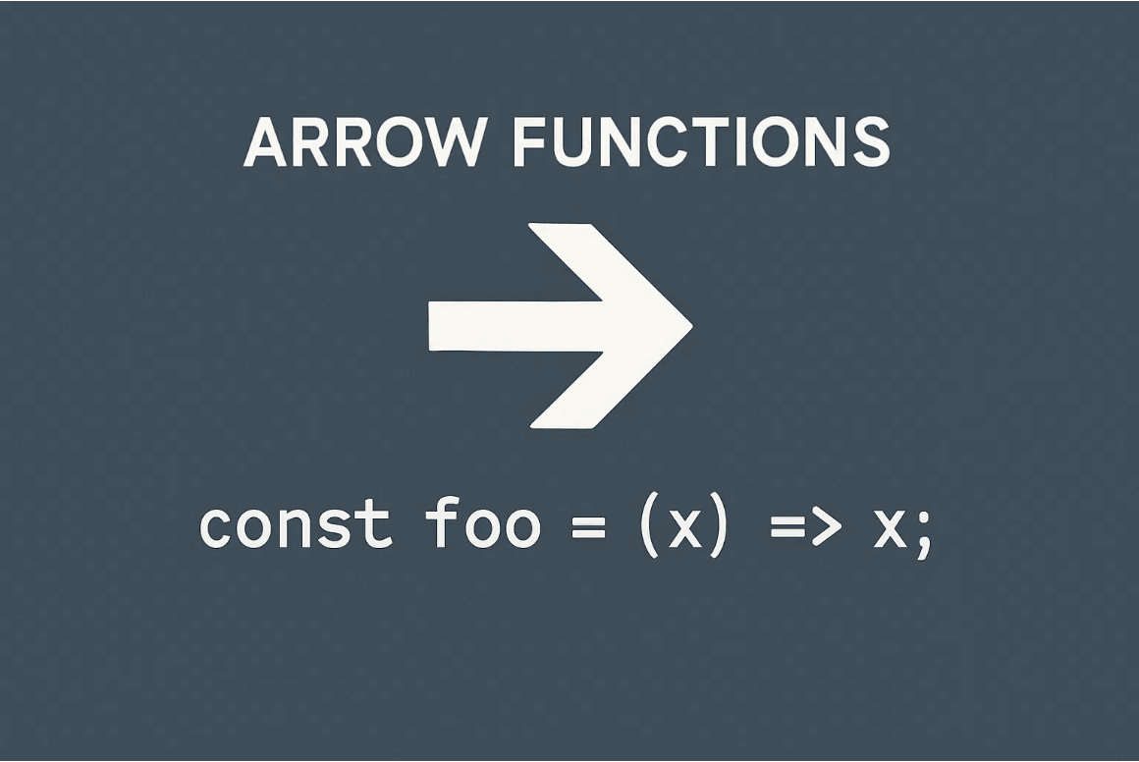
Conclusión y el Futuro: Funciones Flecha
> ¿Cuándo Usar Cuál?
Guía Práctica
→
Declaradas:
Para funciones de utilidad general que se usan a lo largo de todo el script.
→
Expresadas:
Para funciones que se pasan como argumentos (callbacks), o cuando se necesita un control estricto sobre cuándo se define la función.
arrow.js
> El Extra
Funciones Flecha (Arrow Functions)
Versión Moderna: Introducidas en ES6, son una sintaxis más concisa para las funciones expresadas.
Ejemplo:const multiplicar = (a, b) => a * b;
◆
Sintaxis Concisa:
Reduce el código significativamente.
◆
Sin Hoisting:
Como las funciones expresadas, requieren declaración previa.
◆
Contexto this:
No tienen su propio
this
, ideal para métodos en objetos.
¡Ambos tipos son clave para crear sitios web dinámicos con JavaScript! Comprender sus diferencias te da el control total sobre el flujo de tu código.

